Slide 1
Итоги проведения диагностических работ по математике для учащихся 9-х, 11-х классов
Краснощёкова Светлана Викторовна,
начальник информационно-аналитического отдела
оценки качества образования
КГКУ «Региональный центр оценки качества образования»

Slide 2
Период проведения: декабрь 2019 года
Цель исследований: определение уровня готовности выпускников основной и старшей школы общеобразовательных организаций края к прохождению государственной итоговой аттестации по математике и предупреждение наиболее типичных ошибок

Slide 3
Диагностика 9 класс
В работе приняли участие
11 275
учащихся
более 320 муниципальных школ
9 немуниципальных образовательных организаций
45,6%
Успешность выполнения
65,1%
Справились с работой

Slide 4
Диагностика 9 класс
Низкий
15%
Пониженный
20%
Базовый
Повышенный
25%
Высокий
39%
1%

Slide 5
Диагностика 9 класс

Slide 6
Диагностика 9 класс

Slide 7
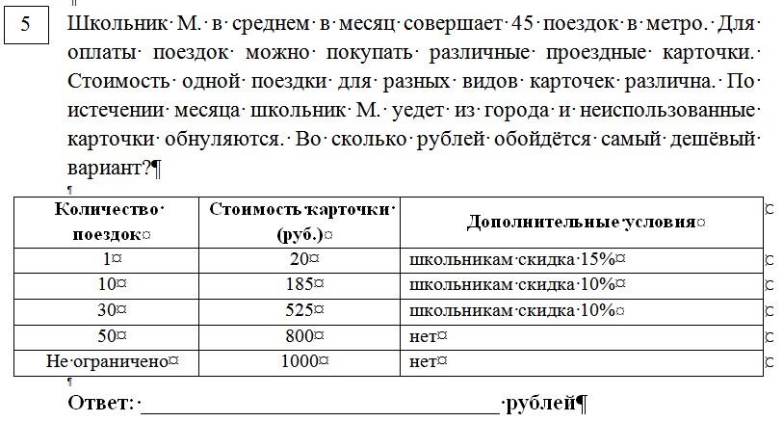
Диагностика 9 класс
Вариант 1

Slide 8
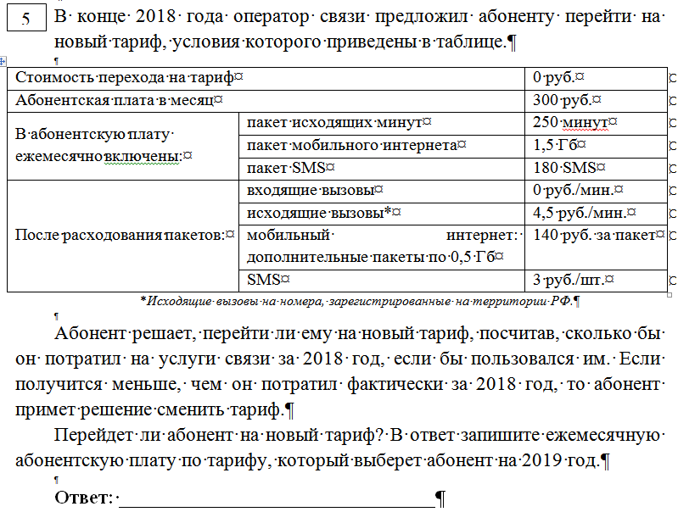
Диагностика 9 класс
Вариант 2

Slide 9
Диагностика 11 класс
Приняли участие 5468 обучающихся образовательных организаций
Успешность выполнения работы – 46,3%
Справились с работой 74,6% участников диагностики

Slide 10
Диагностика 11 класс
Сравнение распределения учащихся по уровням освоения математики

Slide 11
Диагностика 11 класс

Slide 12
Выводы
Тестируемые с низким и пониженным уровнями - существует вероятность, что эти ученики не смогут набрать минимальное количество баллов на базовом ЕГЭ.
Учащиеся с базовым уровнем имеют все шансы успешно сдать базовый ЕГЭ, могут возникнуть сложности при сдаче профильного ЕГЭ.
Те, кто продемонстрировал перспективный уровень (повышенный и высокий), имеют все шансы получить весьма неплохие баллы на профильном ЕГЭ.

Slide 13
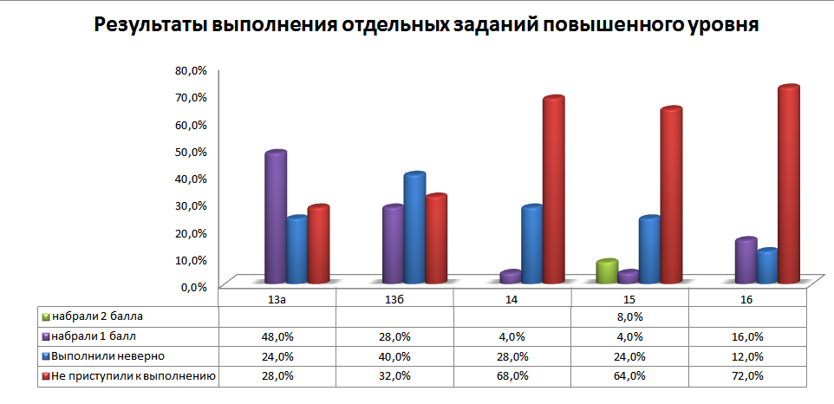
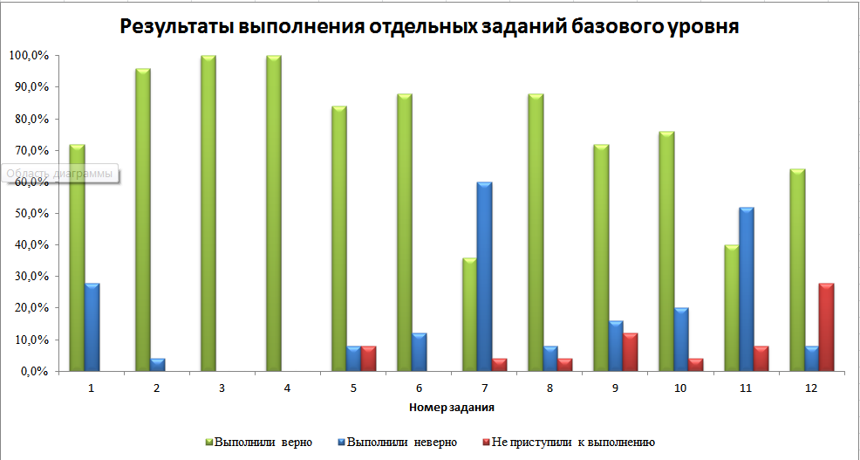
Использование результатов
«Анализ_задания»

Slide 14
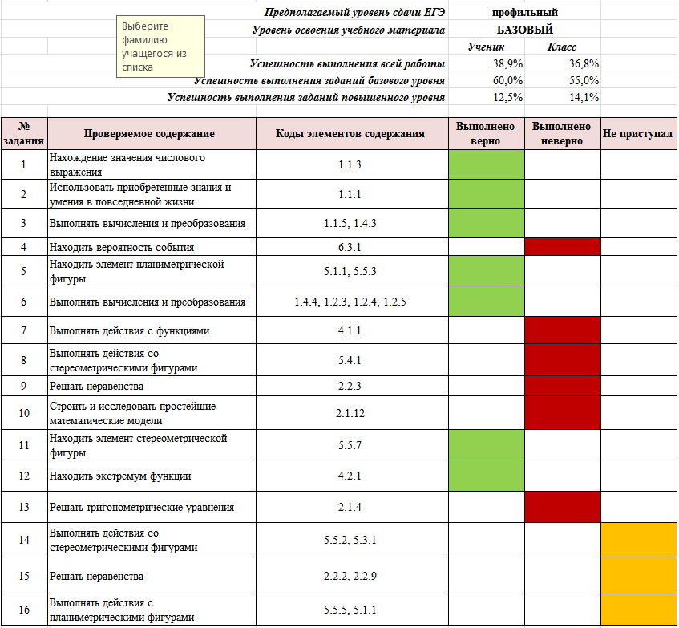
Использование результатов
«Анализ_ученик»

